Slide 1
全面品質管理 - 個人改善主題
居家飛輪運動改善報告
H1 問題陳述與品質成本
教授: 張永佳
學生: 陳宛亭 515714001

Slide 2
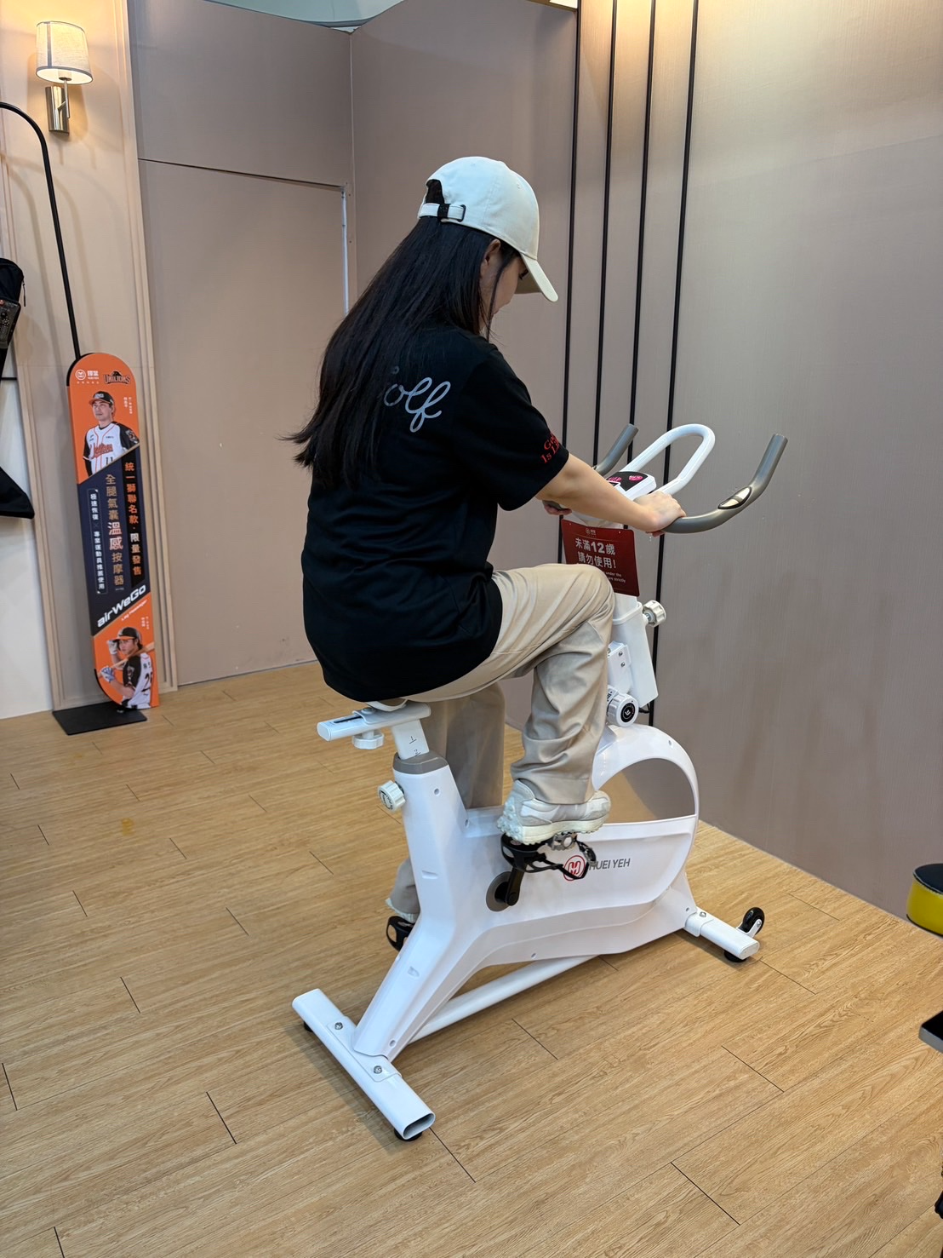
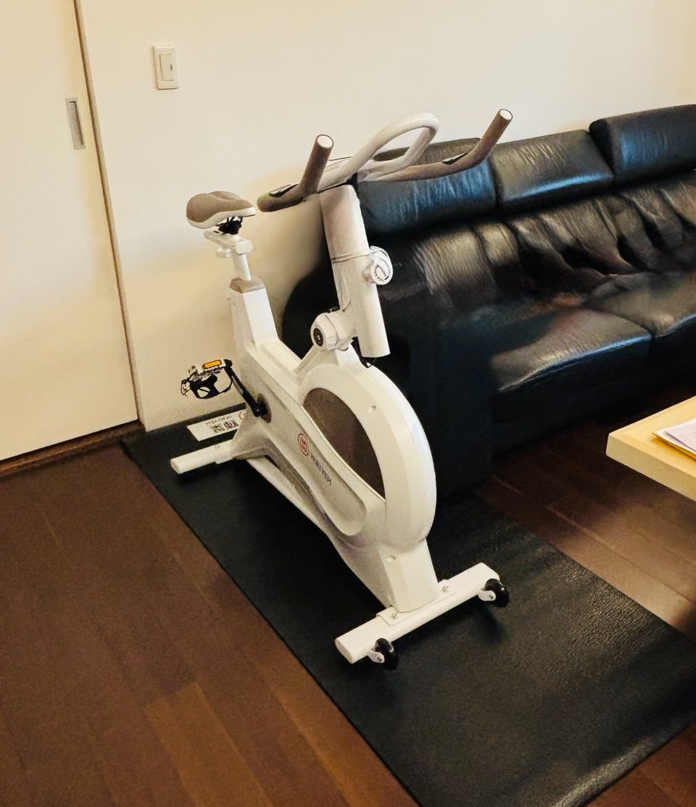
H1 問題陳述與品質成本
居家飛輪
問題描述
過去去健身房要換衣服、跟管理室借鑰匙，這個常讓我直接放棄運動。9月開學前買了一台飛輪車，希望降低這個藉口、在家就能運動；但買車後「容易偷懶」的心理慣性仍在—目前16天有4天完全沒騎，會偷懶的部分，希望能得到改善。
顧客
自己與家人的健康／希望我多運動的家人
目前如何衡量
每天用Excel紀錄表記錄：是否騎乘、阻力/重量設定、消耗熱量、RPE、睡眠/壓力/疲勞/恢復自評、達成狀態與未達成原因。
品質成本粗估（四類）
預防：飛輪車購買$9,900＋空間整理，一次性投入
鑑定：每天花30秒自我檢查／記錄有沒有騎
內部失敗：太累時臨時縮短時長或降阻力，訓練效果打折
外部失敗：16天中4天未達成(25%)，體態/心情沒能如預期改善
P1
Notes:
品質成本（Cost of Quality, COQ）在全面品質管理中通常分為四大類，前兩類合稱「控制成本」，後�wo類合稱「失敗成本」：
預防成本 (Prevention Cost) — 為避免不良發生而事先投入的成本，例如品質規劃、教育訓練、製程能力研究、供應商評選與輔導、品質系統維護（如ISO稽核）等。
鑑定成本 (Appraisal Cost) — 為確認產品/服務是否符合要求而做的檢驗、測試、量測活動，例如來料檢驗、製程中檢驗、成品檢驗、量測設備校驗、可靠度測試等。
內部失敗成本 (Internal Failure Cost) — 產品出廠前發現不良所產生的成本，例如報廢(scrap)、重工(rework)、重測、停機/降級損失、失效分析(FA)費用等。
外部失敗成本 (External Failure Cost) — 產品到客戶手上後才發現不良所產生的成本，通常最昂貴，例如客戶退貨、保固維修、客訴處理、產品召回、商譽損失、違約罰款等。

